Slide 1
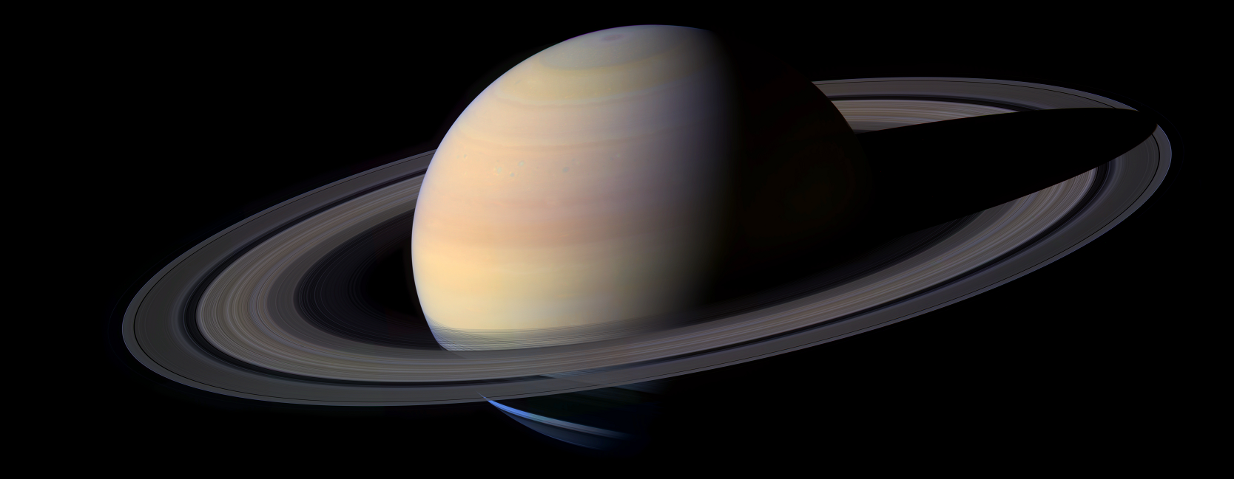
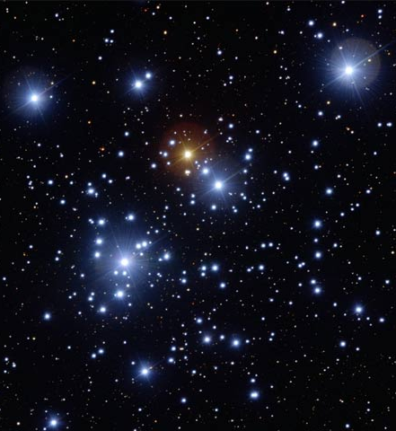
Sessão Astronomia
Sábado, 30 de maio de 2015, às 21:00
Auditório do Observatório Dietrich Schiel
Entrada franca
Tema da Palestra:
Celebridades do Céu
Palestrante: Jennnifer Machado Soares (jennifer.soares@usp.br)
Sinopse
Quem nunca ficou maravilhado ao olhar para o céu e perceber a infinidade de estrelas? São tantas e de tão variadas cores, tamanhos e idades! Além de belíssimos corpos celestes enfeitando os céus, elas propiciaram a vida na Terra e foram de extrema importância até mesmo para a História da Humanidade.
Na sessão Astronomia desta semana, a palestrante abordará esses magníficos objetos celestes que tanto embelezam o nosso céu, revelando algumas curiosidades e delineando a importância desses astros em nossa vida.
O aglomerado aberto “Caixinha de Joias” um aglomerado de estrelas jovens que ainda se mantém juntas por terem se formado há relativamente pouco tempo. Fonte da imagem:
http://www.apolo11.com/imagens/etc/aglomerado_caixa_de_joias_2.jpg
Maiores informações: (16) 3373-9191
Realização:

